Slide 1
Präsentation Blatt 2
Aufgabe 2

Slide 2

Aufgabe 2a
Allgemeine Formel für Entropie:
$$H^{X}=− \sum_{x∈X(Ω)}{ℙ^{X}\left(x\right)\log_{2}\left(ℙ^{X}\left(x\right)\right)}$$
$ℙ^{X}\left(x\right)=1 ℙ^{X}\left(x′\right)=0, x≠x′$
$H^{X}=−\left[\left(1∗\log_{2}{1}\right)+\left(0∗\log_{2}{0}\right)\right]=0$

Slide 3

Aufgabe 2b
Wahrscheinlichkeitsraum: $(Ω, ℱ, ℙ)$
$$Ω=\left\{Kopf, Zahl\right\} ℱ=\left\{∅, \left\{Kopf\right\},\left\{Zahl\right\}, \left\{Kopf,Zahl\right\}\right\} \\ ℙ=\left\{∅ →0, Ω→1, \left\{Kopf\right\}→h, \left\{Zahl\right\}→1−h\right\}$$
Zufallsvariable X: $Ω→ℝ$
$\left\{Kopf\right\}→42, \left\{Zahl\right\}→1337$
h=0: $H^{X}=0$
h=$\frac{1}{2}$: $H^{X}=1$
h=1: $H^{X}=0$

Slide 4
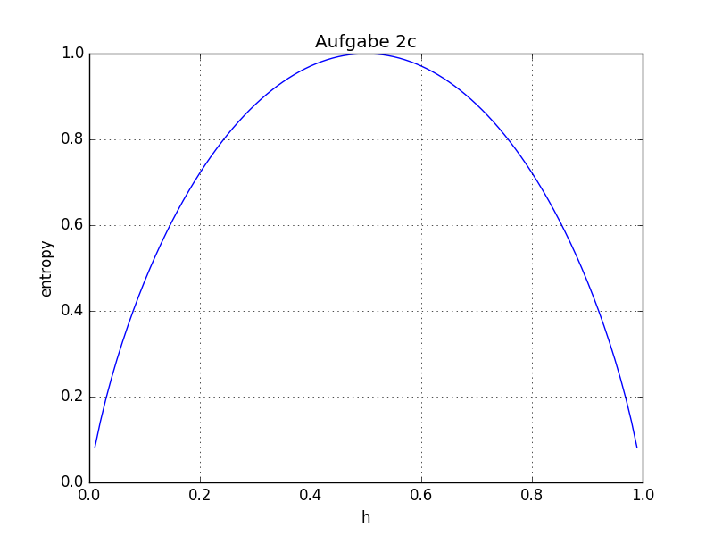
Aufgabe 2c
Visualisierung für Werte von h im Interval [0,1]

Slide 5

Aufgabe 2d (1)
$D(ℙ_{1}|\left|ℙ_{2}\right)= \sum_{x∈X\left(Ω\right)}{ℙ_{1}^{X}\left(x\right)\log\left(\frac{ℙ_{1}^{X}\left(x\right)}{ℙ_{2}^{X}\left(x\right)}\right)}$
$=\sum_{x∈X\left(Ω\right)}{ℙ_{1}^{X}\left(x\right)\left(−\log\left(\frac{ℙ_{2}^{X}\left(x\right)}{ℙ_{1}^{X}\left(x\right)}\right)\right)}$
$≥$ $−\log\left(\sum_{x∈X\left(Ω\right)}{ℙ_{1}^{X}\left(x\right)\frac{ℙ_{2}^{X}\left(x\right)}{ℙ_{1}^{X}\left(x\right)}}\right)$
= $−\log\left(\sum_{x∈X\left(Ω\right)}{ℙ_{2}^{X}\left(x\right)}\right)=−\log\left(1\right)=0$

Slide 6

Aufgabe 2d (2)
$$H_{ℙ_{1}}^{X}≤H_{ℙ_{2}}^{X}$$
$\sum_{x∈X\left(Ω\right)}{ℙ_{1}^{X}\left(x\right)\log_{2}\left(ℙ_{1}^{X}\left(x\right)\right)}≤\sum_{x∈X(Ω)}{ℙ_{2}^{X}\left(x\right)\log_{2}\left(ℙ_{2}^{X}\left(x\right)\right)}$

